Slide 1






Chào mừng các em đến với
tiết tiếng việt

Slide 2




Khởi động

Slide 3



Notes:
Bài giảng thiết kế bởi: Hương Thảo - tranthao121006@gmail.com

Slide 4


2
Viết
Notes:
Bài giảng thiết kế bởi: Hương Thảo - tranthao121006@gmail.com

Slide 5

1. Nghe – viết: Ngày hôm qua đâu rồi (2 khổ cuối)
- Ngày hôm qua ở lại
Trong hạt lúa mẹ trồng
Cánh đồng chờ gặt hái
Chín vàng màu ước mong.
- Ngày hôm qua ở lại
Trong vở hồng của con
Con học hành chăm chỉ
Là ngày qua vẫn còn.
a

Slide 6
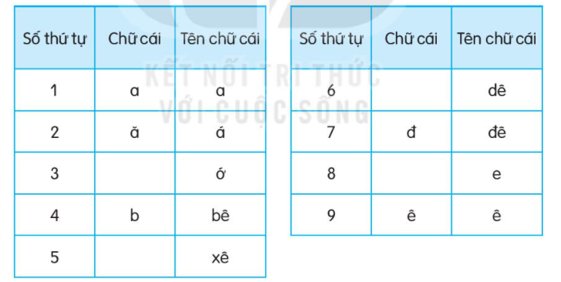
2. Tìm những chữ cái còn thiếu trong bảng. Học thuộc tên các chữ cái
d
ơ
e
c

Slide 7
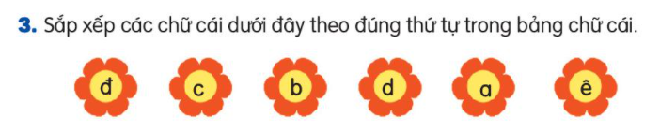







Slide 8

CỦNG CỐ BÀI HỌC

